Slide 1



2.5 串操作类指令
串操作指令是8086指令系统中比较独特的一类指令，采用比较特殊的数据串寻址方式，操作主存连续区域的数据。
重点掌握： MOVS STOS LODS
CMPS SCAS REP
REPZ/REPE REPNZ/REPNE

Slide 2
串数据类型
串操作指令的操作数是主存中连续存放的数据串（String）——即在连续的主存区域中，字节或字的序列
该数据串是以字（W）为单位的字串，或是以字节（B）为单位的字节串

Slide 3
串寻址方式
源操作数用寄存器SI寻址，默认在数据段DS中，但允许段超越：DS:[SI]
目的操作数用寄存器DI寻址，默认在附加段ES中，不允许段超越：ES:[DI]
每执行一次串操作指令，SI和DI将自动修改：
  ±1（对于字节串）或±2（对于字串）
  执行指令CLD指令后，DF = 0，地址指针增1或2
  执行指令STD指令后，DF = 1，地址指针减1或2

Slide 4

串传送MOVS（move string）
把字节或字操作数从主存的源地址传送至目的地址
演示
MOVSB
；字节串传送：ES:[DI]←DS:[SI]
；SI←SI±1，DI←DI±1
演示
MOVSW
；字串传送：ES:[DI]←DS:[SI]
；SI←SI±2，DI←DI±2

Slide 5



例2.52：字节串传送
将长度为100字节的字符串soure,复制到destination
mov si,offset source
mov di,offset destination
mov cx,100 ；cx←传送次数
cld ；置DF=0，地址增加
again: movsb ；传送一个字节
dec cx ；传送次数减1
jnz again
；判断传送次数cx是否为0
；不为0，则到again位置执行指令
；否则，结束

Slide 6

例2.52：字串传送
mov si,offset source
mov di,offset destination
mov cx,50 ；cx←传送次数
cld ；置DF=0，地址增加
again: movsw ；传送一个字
dec cx ；传送次数减1
jnz again
；判断传送次数cx是否为0
；不为0，则到again位置执行指令
；否则，结束

Slide 7
串存储STOS（store string）
把AL或AX数据传送至目的地址
STOSB
；字节串存储：ES:[DI]←AL
；DI←DI±1
演示
STOSW
；字串存储：ES:[DI]←AX
；DI←DI±2

Slide 8
例2.53：串存储
将内存地址DS:200H，长度为8000H范围内数据清零
mov ax,0
mov di,200H
mov cx,8000h
；cx←传送次数（32×1024）
cld ；DF=0，地址增加
again: stosb ；传送一个字符
dec cx ；传送次数减1
jnz again ；传送次数cx是否为0

Slide 9
串读取LODS（load string）
把指定主存单元的数据传送给AL或AX
演示
LODSB
；字节串读取：AL←DS:[SI]
；SI←SI±1
LODSW
；字串读取：AX←DS:[SI]
；SI←SI±2

Slide 10
例2.54：串读取－1
对Block缓冲内的count字节数据进行处理:
正数存入dplus缓冲，负数存入dminus缓冲，
mov si,offset block
mov di,offset dplus
mov bx,offset dminus
；数据都在一个段中，所以设置es=ds
mov cx,count ；cx←字节数
cld

Slide 11
例2. 54：串读取－2
lodsb
go_on: ；从block取出一个数据
；检测符号位，判断是正是负
jnz minus
；符号位为1，是负数，转向minus
；符号位为0，是正数，存入dplus
jmp again
；程序转移到again处继续执行
jnz go_on ；完成正负数据分离
test al,80h
stosb

Slide 12
例2.54：串读取－3
minus: xchg bx,di
；把负数存入dminus
xchg bx,di
again: dec cx ；字节数减1
jnz go_on ；完成正负数据分离
stosb

Slide 13
串比较CMPS（compare string）
将主存中的源操作数减去目的操作数，以便设置标志，进而比较两操作数之间的关系
CMPSB
；字节串比较：DS:[SI]－ES:[DI]
；SI←SI±1，DI←DI±1
CMPSW
；字串比较：DS:[SI]－ES:[DI]
；SI←SI±2，DI←DI±2

Slide 14
例2.55：比较字符串
比较字符串string1,string2,长度都为count, 相同result赋0，否则result赋0FFH.
mov si,offset string1
mov di,offset string2
mov cx,count
cld
again: cmpsb ；比较两个字符
jnz unmat ；有不同字符，转移
dec cx
jnz again ；进行下一个字符比较
mov al,0 ；字符串相等，设置00h
jmp output ；转向output
unmat: mov al,0ffh ；设置ffh
output: mov result,al ；输出结果标记

Slide 15
串扫描SCAS（scan string）
将AL/AX减去目的操作数，以便设置标志，进而比较AL/AX与操作数之间的关系
SCASB
；字节串扫描：AL－ES:[DI]
；DI←DI±1
SCASW
；字串扫描：AX－ES:[DI]
；DI←DI±2

Slide 16
例2.56：查找字符串
查找字符串string中是否包含空格, 有则转到found进行处理
mov di,offset string
mov al,20h
mov cx,count
cld
again: scasb ；搜索
jz found ；为0（ZF=1），发现空格
dec cx ；不是空格
jnz again ；搜索下一个字符
... ；不含空格，则继续执行
found: ...

Slide 17
重复前缀指令（repeat）
串操作指令执行一次，仅对数据串中的一个字节或字量进行操作。但是串操作指令前，都可以加一个重复前缀，实现串操作的重复执行。重复次数隐含在CX寄存器中
重复前缀分2类，3条指令：
  配合不影响标志的MOVS、STOS（和LODS）指令的REP前缀
  配合影响标志的CMPS和SCAS指令的REPZ和REPNZ前缀

Slide 18
REP重复前缀指令
REP ；每执行一次串指令，CX减1
；直到CX＝0，重复执行结束
REP前缀可以理解为：当数据串没有结束（CX≠0），则继续传送
例2.52和例2.53中，程序段的最后3条指令，可以分别替换为：
REP MOVSB 和 REP STOSW

Slide 19
重复串传送（例2.52）
第 2 章
mov si,offset source
mov di,offset destination
mov cx,100 ；cx←传送次数
cld
rep movsb
演示
again: movsb ；传送一个字节
dec cx ；传送次数减1
jnz again ；判断传送次数cx是否为0
；不为0（ZF=0），则转移again位置执行
；否则，结束

Slide 20
重复串存储（例2.53）
第 2 章
mov ax,0
mov di,200H
mov cx,8000h
cld
rep stosw
演示
again: stosw ；传送一个字
dec cx ；传送次数减1
jnz again ；判断传送次数cx是否为0

Slide 21
REPZ重复前缀指令
REPZ ；每执行一次串指令，CX减1
；并判断ZF是否为0，
；只要CX＝0或ZF＝0，重复执行结束
REPZ/REPE前缀可以理解为：当数据串没有结束（CX≠0），并且串相等（ZF＝1），则继续比较

Slide 22
REPNZ重复前缀指令
REPNZ ；每执行一次串指令，CX减1
；并判断ZF是否为1，
；只要CX＝0或ZF＝1，重复执行结束
REPNZ/REPNE前缀可以理解为：当数据串没有结束（CX≠0），并且串不相等（ZF＝0），则继续比较

Slide 23
例2.57：比较字符串
比较字符串string1,string2,如果相等result赋0，否则赋0ff
mov si,offset string1
mov di,offset string2
mov cx,count
cld
；重复比较两个字符
jnz unmat ；字符串不等，转移
mov al,0 ；字符串相等，设置00h
jmp output ；转向output
unmat: mov al,0ffh ；设置ffh
output: mov result,al ；输出结果标记
repz cmpsb
解释

Slide 24
重复比较的解释
指令repz cmpsb结束重复执行的情况
  ① ZF＝0，即出现不相等的字符
  ② CX＝0，即比较完所有字符：
  这种情况下，如果ZF＝0，说明最后一个字符不等；而ZF＝1表示所有字符比较后都相等，也就是两个字符串相同
所以，重复比较结束后，jnz unmat指令的条件成立ZF＝0，字符串不相等

Slide 25
例2.58：查找字符串
比较字符串string1,string2,如果相等result赋0，否则赋0ff
mov di,offset string
mov al,20h
mov cx,count
cld
；搜索
jz found ；为0（ZF=1），发现空格
... ；不含空格，则继续执行
found: ...
repnz scasb

Slide 26
2.6 处理机控制类指令
对CPU状态进行控制的指令
  NOP CS: SS: DS: ES:
  LOCK HLT ESC WAIT

Slide 27

空操作指令
NOP
  NOP
不执行任何操作，但占用一个字节存储单元，空耗一个指令执行周期
NOP常用于程序调试
  在需要预留指令空间时用NOP填充
  代码空间多余时也可以用NOP填充
  还可以用NOP实现软件延时
NOP的指令代码是 90H

Slide 28
段超越前缀指令
在允许段超越的存储器操作数之前，使用段超越前缀指令，将采用指定的段寄存器寻址操作数
CS: ；使用代码段的数据
SS: ；使用堆栈段的数据
DS: ；使用数据段的数据
ES: ；使用附加段的数据

Slide 29
封锁前缀指令
LOCK ；封锁总线
这是一个指令前缀，可放在任何指令前
这个前缀使得在这个指令执行时间内，8086 处理器的封锁输出引脚有效，即把总线封锁，使别的控制器不能控制总线；直到该指令执行完后，总线封锁解除

Slide 30
暂停指令
HLT ；进入暂停状态
暂停指令使CPU进入暂停状态，这时CPU不进行任何操作。当CPU发生复位或来自外部的中断时，CPU脱离暂停状态
HLT指令可用于程序中等待中断。当程序中必须等待中断时，可用HLT，而不必用软件死循环。然后，中断使CPU脱离暂停状态，返回执行HLT的下一条指令

Slide 31
等待指令
WAIT ；进入等待状态
8086利用WAIT指令和测试引脚实现与8087同步运行
浮点指令经由8086处理发往8087，并与8086本身的整数指令在同一个指令序列；而8087执行浮点指令较慢，所以8086必须与8087保持同步

Slide 32
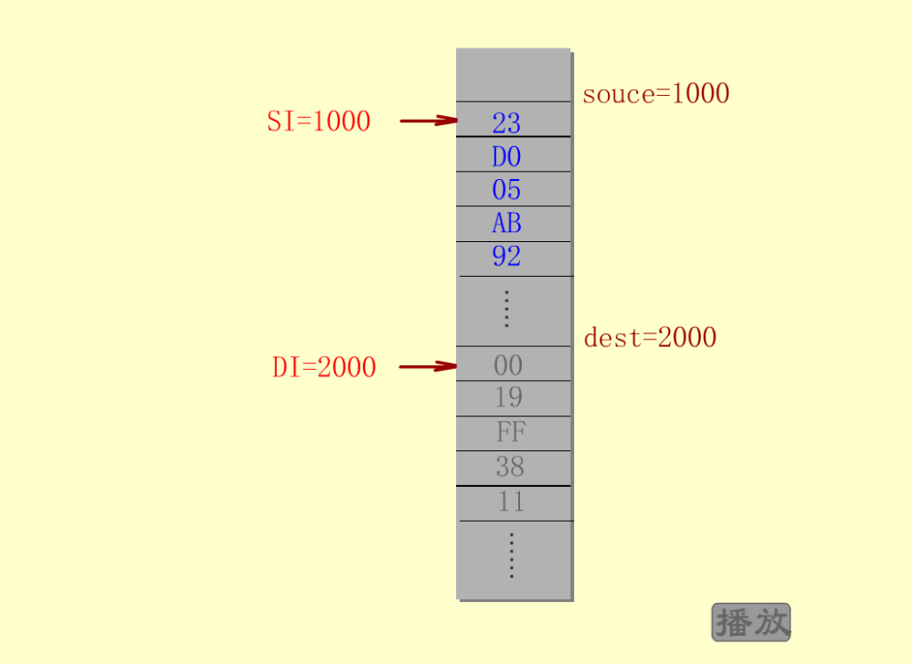
串传送 MOVSB （正向 DF＝0 ）

Slide 33
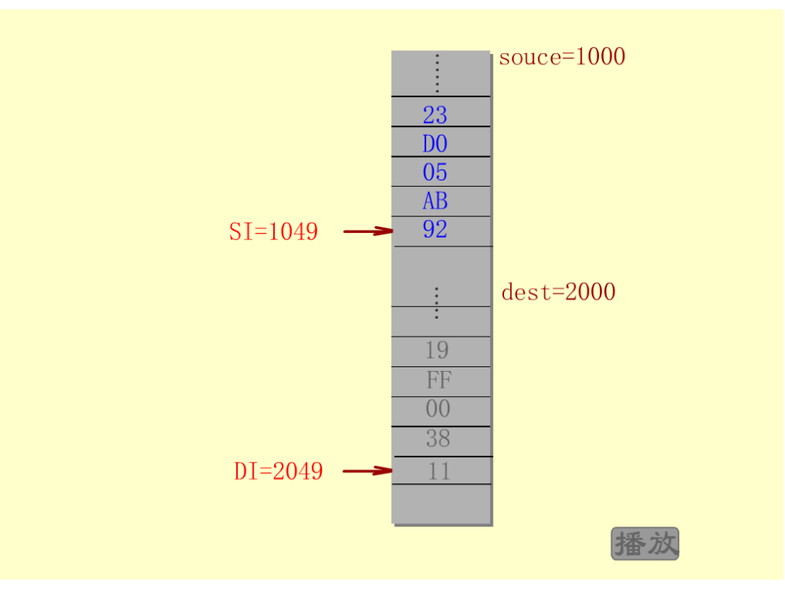
串传送 MOVSW （反向 DF＝1 ）

Slide 34
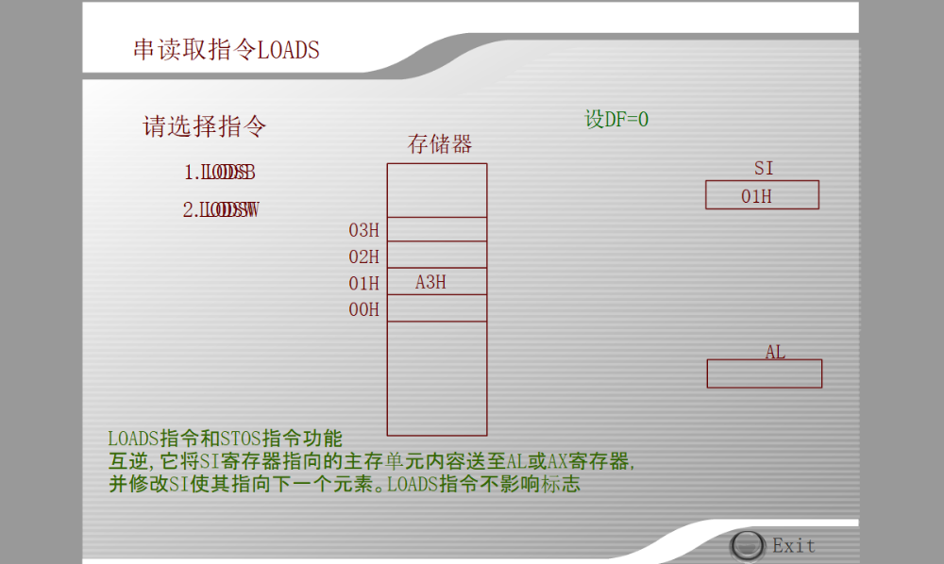
LODS （正向 DF＝0 ）

Slide 35
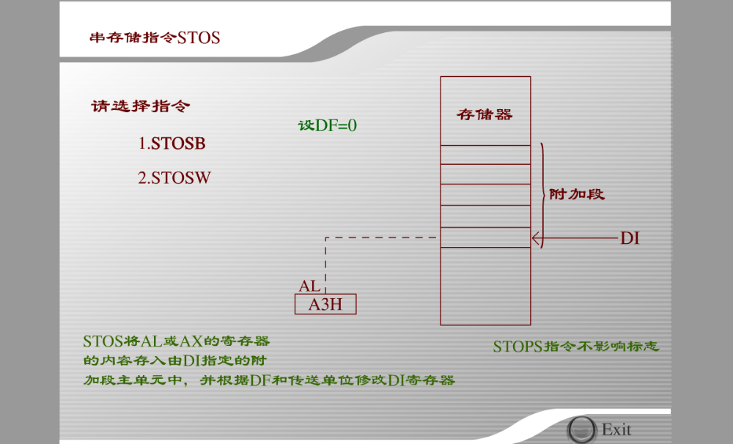
STOS（正向 DF＝0 ）

Slide 36
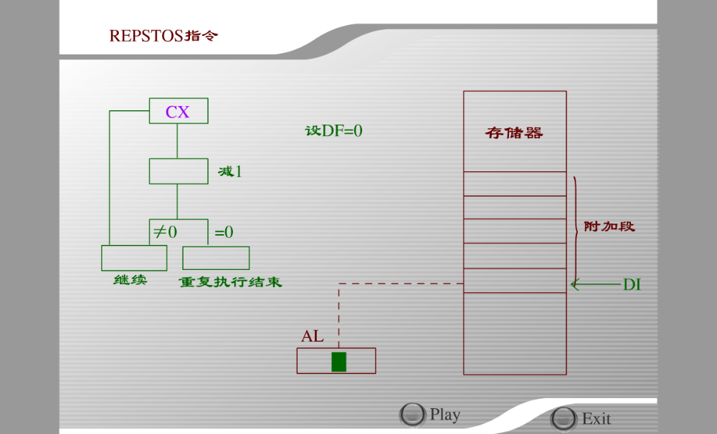
REP STOSB （正向 DF＝0 ）

Slide 37
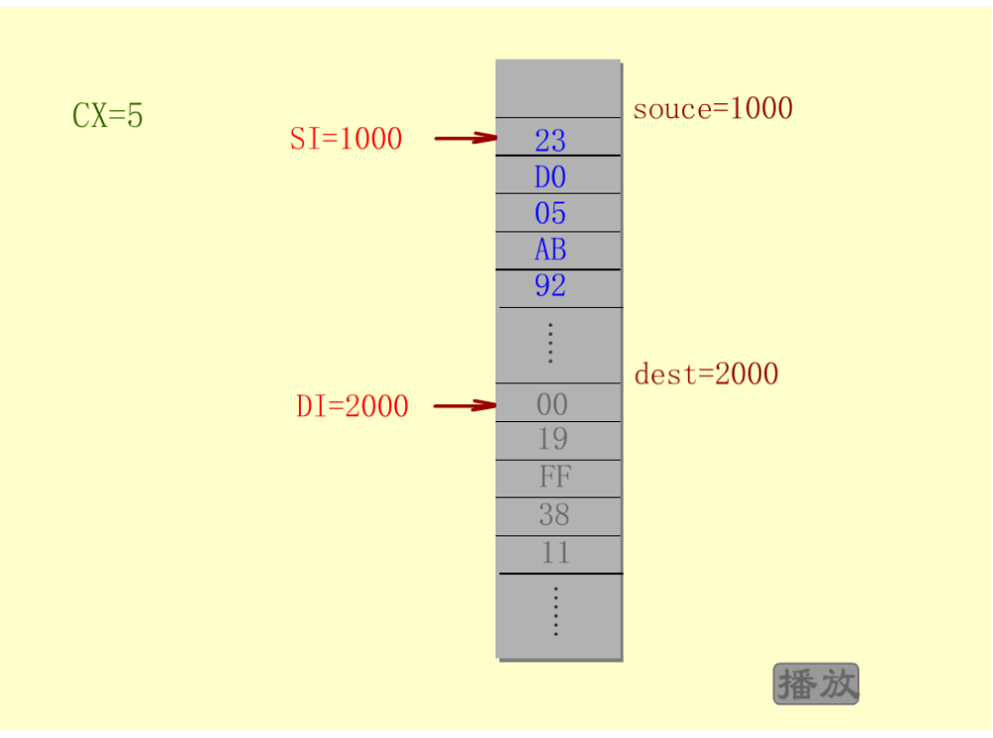
REP MOVSB （正向 DF＝0 ）

Slide 38

课间休息

